Slide 1
Ciencias
Lucas de lima

Slide 2
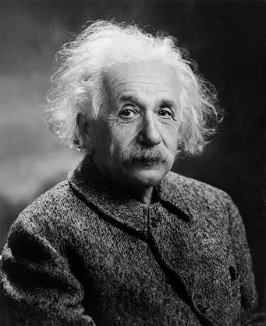

O que é ciência?
Não é apenas isso...

Slide 3




Ciência é o metodo
Não é apenas isso...
O metodo cientifico
Pesaquisar
Abrange todos os contextos inseridos no mundo fisico e natural
Observar
Explicar

Slide 4
Ciência é o metodo
Pesaquisar
O metodo cientifico Busca entender mais sobre nosso mundo natural e físico.
Observar
Explicar

Slide 5
Ciência é o metodo
Pesaquisar
O metodo cientifico busca entender mais sobre o nosso mundo fisico e natural
Observar
Explicar

Slide 6
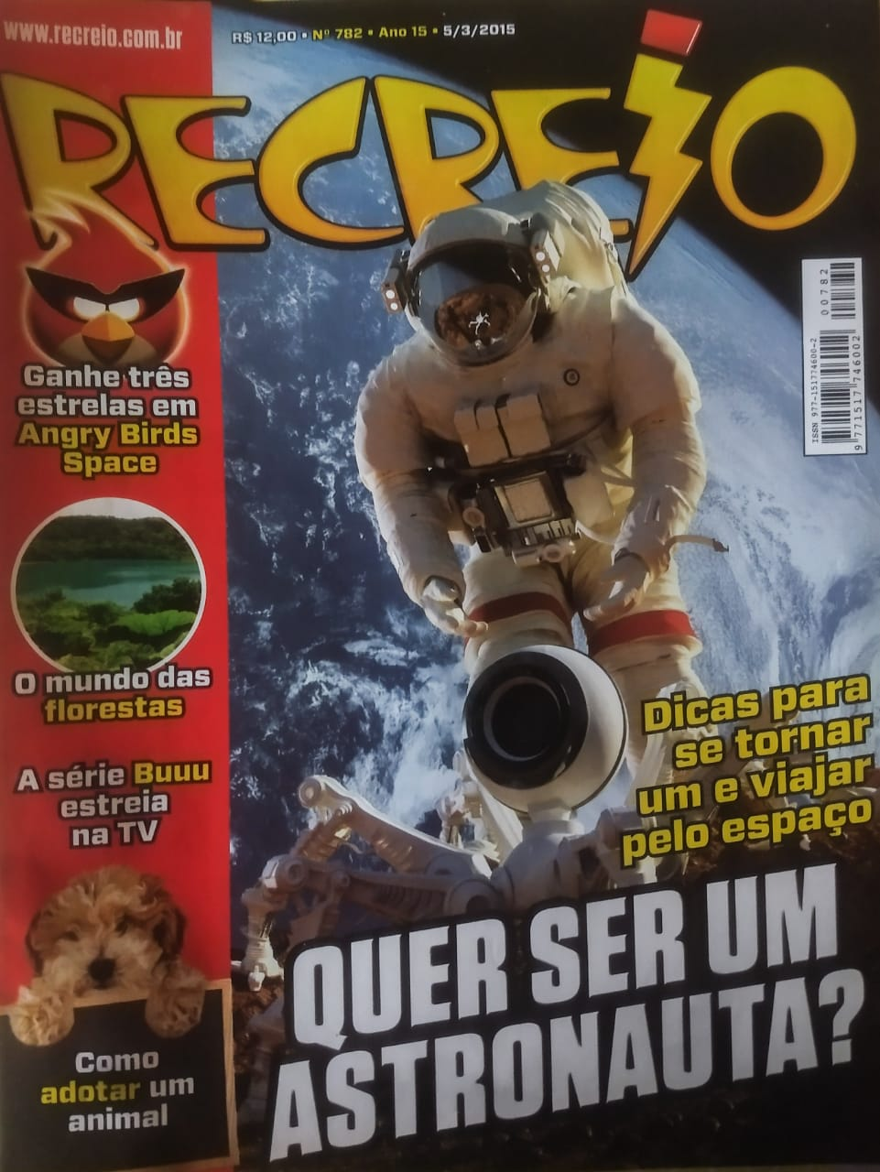
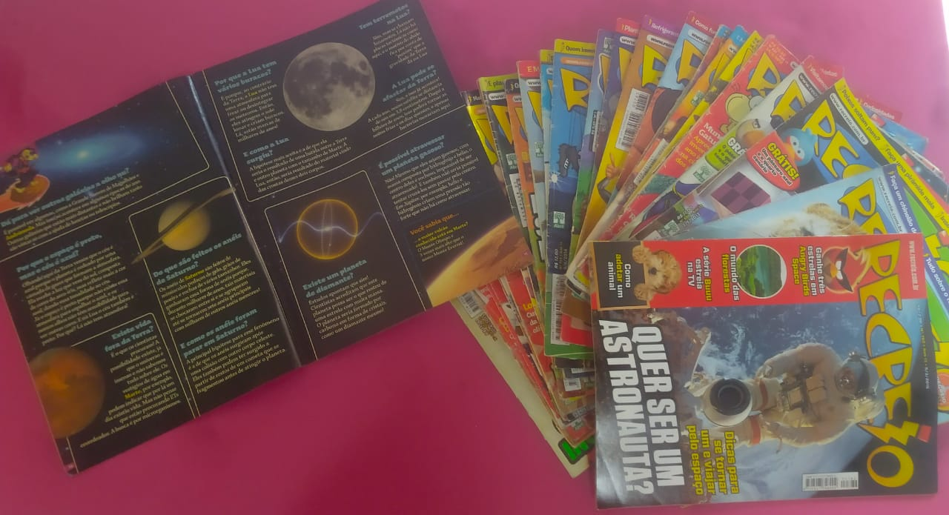
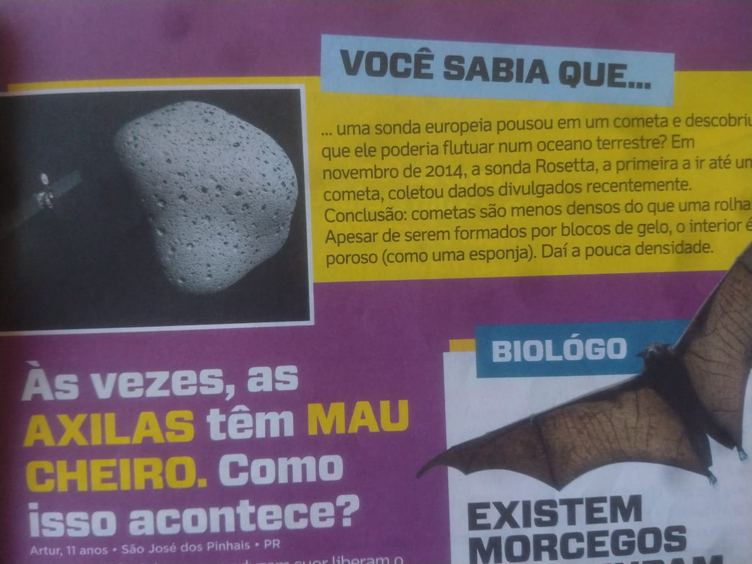
A ciencia na minha vida
Revistas recreio

Slide 7
A ciencia na minha vida
Curiosidades cientificas
Revistas recreio
Quiz
Artigos
Indicações de livros

Slide 8
A ciencia na minha vida
Curiosidades cientificas
Quiz
Revistas recreio
Artigos
Indicações de livros

Slide 9



A ciencia na minha vida
Revistas recreio

Slide 10



Meus valores
Autonomia
Criatividade
Curiosidade

Slide 11
Agradecimentos

